Slide 1
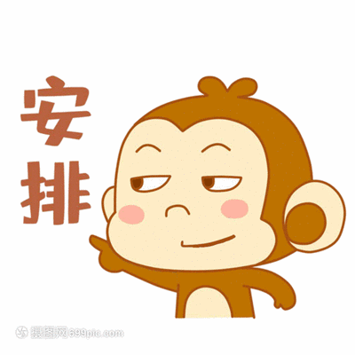
nǐ jīntiān yǒu shénme ānpái？
9 你 今 天 有 什 么 安 排？
Lesson 9 What's your plan for today?

Slide 2

生 词:new words
ānpái
1 安排：arrangement
shànɡwǔ
2 上 午：morning
pénɡyou
3 朋 友:friend
jiànmiàn
4 见 面：meet
diànyǐnɡ
5 电 影:movie
zàijiàn
6 再 见：bye

Slide 3
生 词:new words
ānpái
1 安排：arrangement
nǐ jīntiān xiàwǔ yǒu shénme ānpái？
A 你 今 天 下 午 有 什么 安排？
（What are your plans this afternoon?）
wǒ qù túshūɡuǎn kànshū。 nǐ ne？
B 我 去 图 书 馆 看 书。 你 呢？
（I'm going to the library to read. How about you?）
wǒ ……。
A 我 ……。（I'm going to… …）

Slide 4
生 词:new words
hǎo pénɡyou
好 朋 友:good friend
nán pénɡyou
男 朋 友:boyfriend
nǚ pénɡyou
女 朋 友:girlfriend
zhōnɡɡuó pénɡyou
中 国 朋 友:chinese friend
pénɡyou
3 朋 友:friend

Slide 5
jiànmiàn jiàn
4 见 面：meet 见：meet
生 词:new words
hé / ɡēn jiànmiàn
A 和 / 跟 B 见 面
A 见面 B ×
jīntiān xiàwǔ wǒ ɡēn nǚpénɡyou jiànmiàn。
今 天 下 午 我 跟 女 朋友 见 面。
（I'll meet my girlfriend this afternoon.）
晚上 我跟我的哥哥 见面。

Slide 6


diànyǐnɡ
5 电 影:movie
生 词:new words
看电影
我跟朋友一起看电影。
我常常看电影。
我有时候看中国电影。

Slide 7
shāntián：nǐhǎo！
山 田： 你好！
cuīhào： shāntián，wǒ shì cuīhào。nǐ jīntiān yǒu shénme ānpái？
崔 浩： 山 田， 我 是 崔 浩。 你 今 天 有 什 么 安排？
shāntián：shànɡwǔ jiǔdiǎn wǒ ɡēn zhōnɡɡuó pénɡyou jiànmiàn，
山 田： 上 午 九 点 我 跟 中 国 朋 友 见 面，
xiàwǔ wǒ yǒu shíjiān， nǐ yǒu shénme shì？
下午 我 有 时 间， 你 有 什么 事？
cuīhào： wǒ xiǎnɡ qǐnɡ nǐ kàn zhònɡɡuó diànyǐnɡ。
崔 浩： 我 想 请 你 看 中 国 电 影。
shāntián：hǎo ā。 diànyǐnɡ jǐdiǎn kāishǐ？
山 田： 好 啊。 电 影 几 点 开 始 ？
cuīhào： xiàwǔ liǎnɡdiǎn bàn kāishǐ。wǒmen liǎnɡdiǎn yíkè qù bɑ。
崔 浩： 下 午 两 点 半 开 始。 我们 两 点 一刻 去 吧。
shāntián：hǎo。zàijiàn！
山 田： 好。 再 见！
cuīhào： zàijiàn！
崔 浩： 再 见！
课文三:Text three

Slide 8

课文一:Text three
shāntián jīntiān yǒu shénme ānpái？
1 山 田 今 天 有 什 么 安排？
cuīhào yǒu shénme shì？
2 崔 浩 有 什 么 事？
diànyǐnɡ jǐdiǎn kāishǐ？
3 电 影 几 点 开 始？
cuīhào hé shāntián jǐdiǎn qù？
4 崔 浩 和 山 田 几 点 去？

Slide 9
课文三:Text three
shāntián：
山 田： 你好！
cuīhào：
崔 浩： 山 田， 我 是 崔 浩。 你 今 天 有 什 么 安排？
shāntián：
山 田： 上 午 九 点 我 跟 中 国 朋 友 见 面，
下午 我 有 时 间， 你 有 什么 事？
cuīhào：
崔 浩： 我 想 请 你 看 中 国 电 影。
shāntián：
山 田： 好 啊。 电 影 几 点 开 始 ？
cuīhào：
崔 浩： 下 午 两 点 半 开 始。 我们 两 点 一刻 去 吧。
shāntián：
山 田： 好。 再 见！
cuīhào：
崔 浩： 再 见！

Slide 10
说一说，写一写
Speak and write
zhōumò nǐ yǒu shénme ānpái？
周 末 你 有 什 么 安排？

Slide 11
